Slide 1
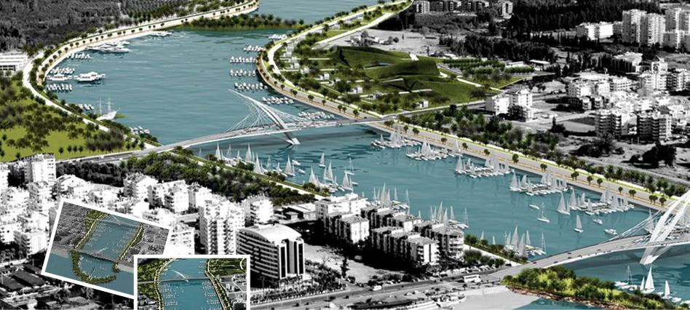
GRUP
Sarıçay
Boğaçay
SarıBoğa

Slide 2
SUNUŞ
Boğaçay’ında Yaşayan Mugilidae, Mugil Cephalus (Has Kefal) Ve Cyprinidae, Leuciscus Cephalus (Tatlısu Kefali )’un Mide Muhteviyatlarının Belirlenmesi
Proje : 1
Sarısu Çayı (Antalya) Bentik Alglerin İndikatör Türlerin Belirlenmesi
Proje : 2

Slide 3
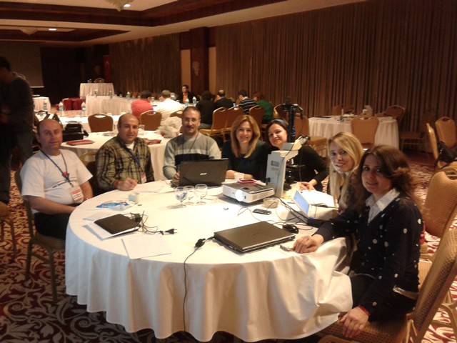
PROJE EKİBİ

Slide 4
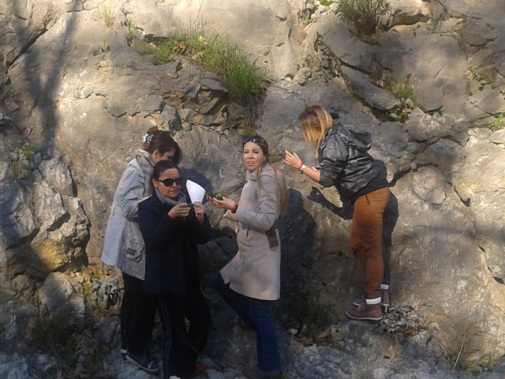
PROJE BAZEN DÜZ KAYAYA TIRMANDIRIR

Slide 5
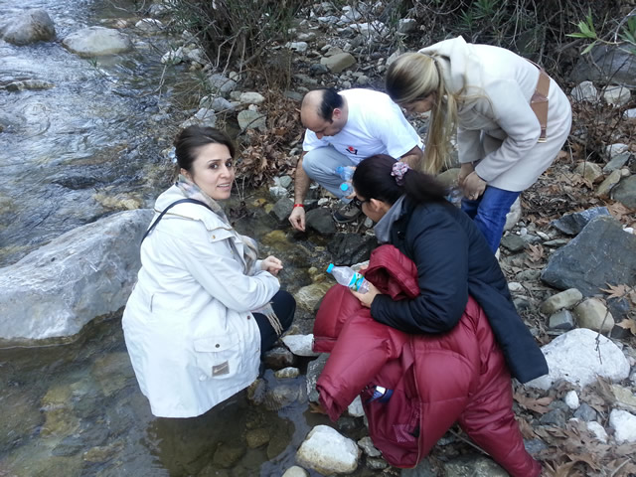
İĞNE İLE KUYU KAZDIRIR

Slide 6
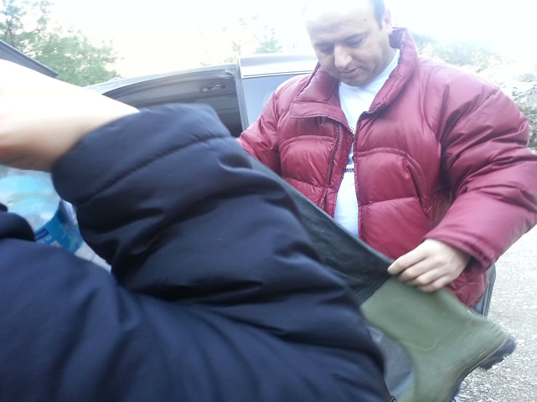
HER ŞEY TAMAM, AMA BALIK …

Slide 7
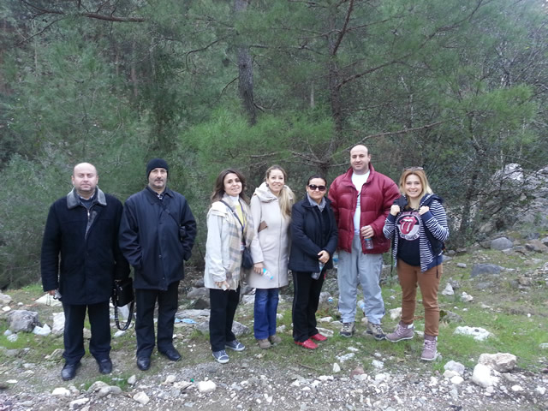
HAVA SOĞUK AMA GÖREV KUTSAL

Slide 8
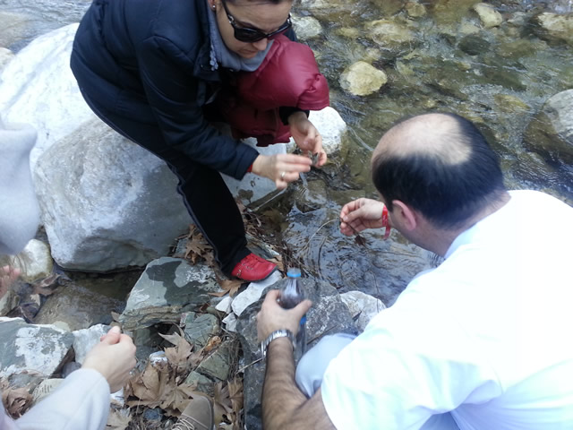
HER TARAF KARANLIK GÖREMİYORUM ALLAHIM!

